Slide 1

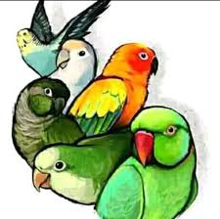

স্বাগতম

Slide 2
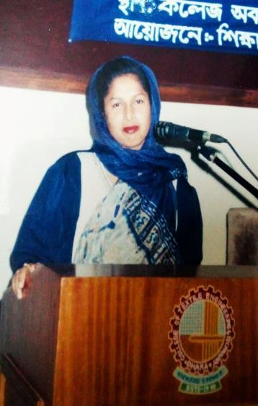

উপস্থাপনায়
রেহানা পারভীন।
সহকারী শিক্ষক।
জামতলা দাখিল মাদ্রাসা।
গোয়ালন্দ,রাজবাড়ী।

Slide 3
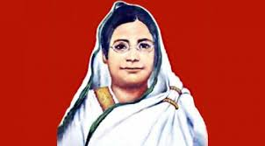
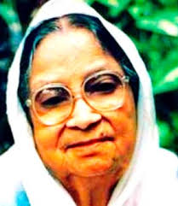
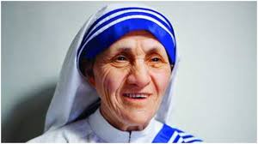
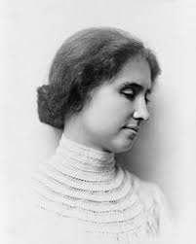
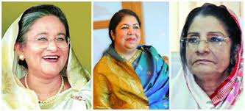
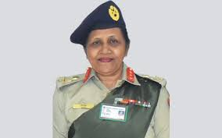
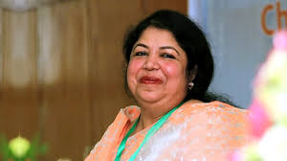
এসো আমরা কিছু ছবি দেখি ...
ওরা সমাজের নারী না পুরুষ?
বেগম রোকেয়া
সুফিয়া কামাল
মাদার তেরেসা
হেলেন কিলার
নারী
১ম নারী স্পিকার
১ম নারী মেজর জেনারেল
প্রধানমন্ত্রী

Slide 4

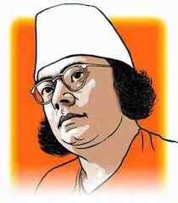
আজকের পাঠের বিষয়
নারী
কাজী নজরুল ইসলাম

Slide 5
শিখনফল
এই পাঠ শেষে শিক্ষার্থীরা---
১।কবি পরিচিতি বলতে পারবে,
২। প্রমিত উচ্চারনে কবিতাটি আবৃত্তি করতে পারবে,
৩। নতুন শব্দের অর্থ বলতে পারবে,
৪।নারীর প্রতি শ্রদ্ধাশীল হবে।

Slide 6


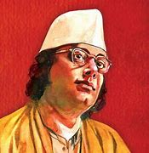
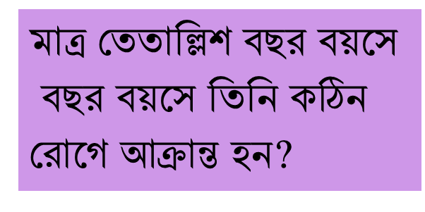
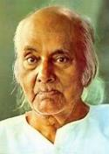
লেখক পরিচিতি
জন্মঃ
১৮৯৯ সালে আসানসোল
মহকুমায় চুরুলিয়া গ্রামে
পিতার নাম-কাজী ফকির আহমদ, মাতার নাম- জাহেদা খাতুন
দশম শ্রেনীতে
পড়ার সময় প্রথম মহাযুদ্ধ শুরু হয়?
কাজী নজরুল ইসলাম
১৯৭২ সালে স্বাধীনতার পর বঙ্গবন্ধু শেখ মুজিবর রহমান কবিকে
ঢাকায় নিয়ে আসেন ।
তার বিখ্যাত গ্রন্থগুলোঃঅগ্নিবীণা,বিষের বাঁশী,সাম্যবাদি,সর্বহারা,সিন্ধু-হিন্দোল,চক্রবাক,রিক্তের বেদন ইত্যাদি।
সাপ্তাহিক বিজলী
পত্রিকায় বিদ্রোহী কবিতাটি প্রকাশিত হয়?
তিনি ১৯৮৬ সালে বাঙালি পল্টনে যোগ দেন

Slide 7
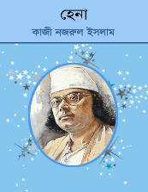









তার বিখ্যাত গ্রন্থগুলো কি কি?
প্রথম খন্ড

Slide 8
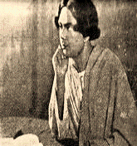
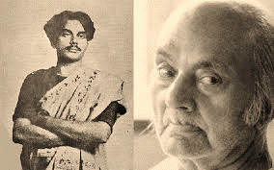
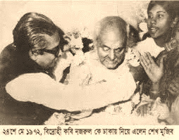
কবির ডাক নাম - দুখু মিয়া
১৯৭২ সালে কবিকে বঙ্গবন্ধুকে ঢাকায় এনে নাগরিকত্ব প্রদান করেন ।

Slide 9

‘নারী’ কবিতাটি কবি কাজী নজরুল ইসলামের “সাম্যবাদী” কাব্যগ্রন্থ থেকে সংকলিত ।

Slide 10
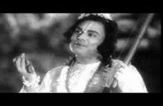



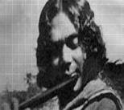







সাহিত্যের যে সমস্ত শাখায় উজ্জ্বল দৃষ্টান্তের স্বাক্ষর রাখেন,তা হলো--

Slide 11


শব্দার্থ
সমতা, সকলের জন্যে সম অধিকার
সাম্য
মহীয়ান
সুমহান
ডঙ্কা
জয়ঢাক

Slide 12

নারী
কাজী নজরুল ইসলাম

Slide 13
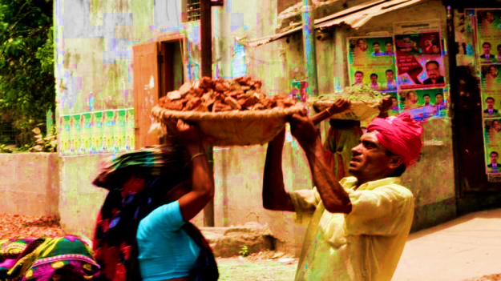
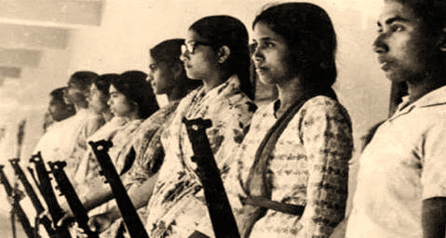
কবিতার চরণের সাথে ছবির মিল কর
সাম্যের গান গাই-
আমার চক্ষে পুরুষ-রমণী কোন ভেদাভেদ নাই।

Slide 14
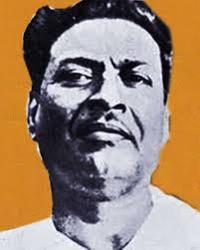
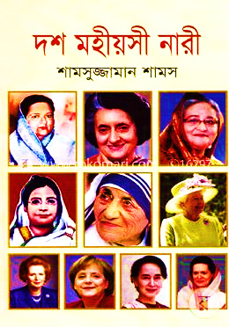

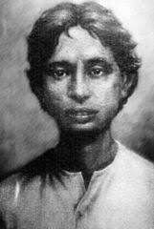
কবিতার চরণের সাথে ছবির মিল কর
জীবনানন্দ দাশ
ক্ষুদিরাম বসু
বিশ্বের যা-কিছু মহান সৃস্টি চির-কল্যাণকর
অর্ধেক তার করিয়াছে নারী,অর্ধেক তার নর।

Slide 15
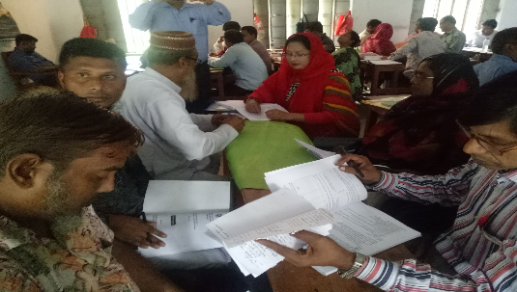



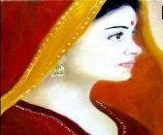
কবিতার চরণের সাথে ছবির মিল কর
বড় জয়
মাতা
জগতের যত বড় বড় জয় বড় বড় অভিযান
মাতা ভগ্নী ও বধূদের ত্যাগে হইয়াছে মহীয়ান।
ভগ্নি
বধূ

Slide 16
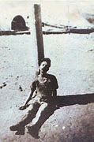
একক কাজ
বিশ্বের যা-কিছু মহান সৃষ্টি চির –কল্যাণকর অর্ধেক তার করিয়াছে নারী, অর্ধেক তার নর। ---- চরণটি ব্যাখ্যা কর।

Slide 17
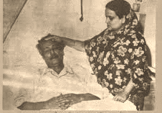
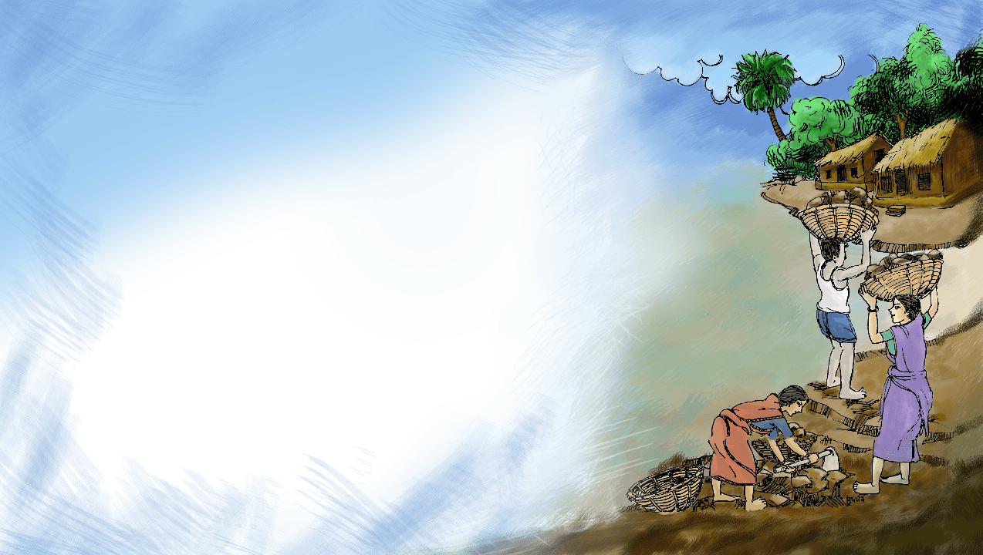
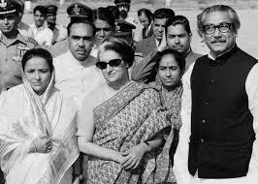
কবিতার চরণের সাথে ছবির মিল কর
বিশ্বে যা-কিছু এল পাপ-তাপ বেদনা অশ্রুবারি
অর্ধেক তার আনিয়াছে নর,অর্ধেক তার নারী।

Slide 18
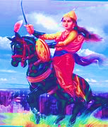


কবিতার চরণের সাথে ছবির মিল কর
কোন রণে কত খুন দিল নর, লেখা আছে ইতিহাসে,
কত নারী দিল সিঁথির সিঁদুর, লেখা নাই তার পাশে।

Slide 19

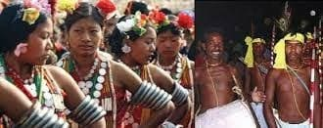
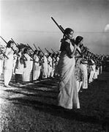
পাঠ বিশ্লেষণ...
পুরুষশাসিত সমাজের দৃষ্টিভঙ্গিগত সীমাবদ্ধতার জন্য ইতিহাসে নারীদের ত্যাগ এর কথা
লেখা হতো না। সৃষ্টি করে রাখা হত নারী-পুরুষের মধ্যে বৈষম্য। মানবসভ্যতা নির্মানে নারী ও পুরুষের অবদান সমান। পুরুষের মতো অতটা প্রত্যক্ষ সংগ্রামে নারীরা অংশ নিতে না পারলেও তারা নিভৃতে পুরুষদের সেবা ও সহযোগিতা করে এসেছেন। পুরুষের ন্যায় তারাও অনেক ত্যাগ স্বীকার করেছেন। কিন্তু পুরুষশাসিত সমাজের সীমাবদ্ধ দৃষ্টিভঙ্গির জন্য নারীদের সেই ত্যাগ ইতিহাসে স্থান লাভ করেনি।

Slide 20
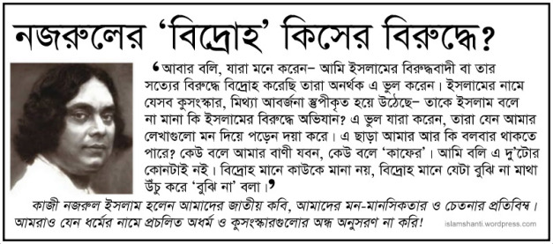
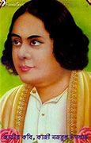

Slide 21
মূল্যায়ন ও ফলাবর্তন
১। “নারী” কবিতার কবির নাম কী?
২। কীসের গান গাই ?
৩। প্রেরণা দিয়াছে, শক্তি দিয়াছে- কে ?
৪।কবি কত সালে মারা যান?
৫।‘বিদ্রোহী’কবিতা কোন পত্রিকায় প্রকাশিত হয়?

Slide 22
বাড়ির কাজ
বিশ্বের যা-কিছু মহান সৃষ্টি চির –কল্যাণকর অর্ধেক তার করিয়াছে নারী, অর্ধেক তার নর। ---- চরণটি ব্যাখ্যা কর।

Slide 23
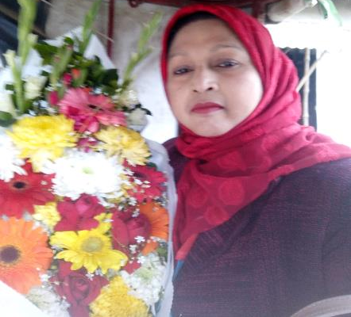
পাঠে আন্তরিক সহযোগিতার জন্য
ধন্যবাদ

